Slide 1
Myrotary
Kansainvälisen Rotaryn piiri 1430
Paavo Rönkkö
Title Page Option
Notes:
Kuinka kirjautua myrotaryyn

Slide 2
Rotary.org ja my.rotary.org
www.rotary.org
Avoin kaikille, sisältää yleistietoa
www.my.rotary.org
Rotareiden omat sivut, vaatii kirjautumisen
Klubitavoitteiden ja toiminnan seuranta-järjestelmä
Käyttöoikeuksilla rajoitettu vain jäsenille tarkoitettu osa
My Rotaryyn pääsee vain luomalla sinne oma tili ja sitten tunnuksilla kirjautumalla sivuille.
Sähköpostin on oltava sama kuin jäsenrekisterissä
Tarjotut valikot ovat tehtäväkohtaisia ja saatavat palvelut klubi- tai piiritason tehtävän mukaan.
Notes:
Tässä rotary.org ja myrotaryn erot

Slide 3
MyRotary Account Status of Members
Notes:
Mahdollisuus parantaa
AG:t voivat opastaa alueensa klubeja
Ottakaa reippaasti yhteyttä.

Slide 4
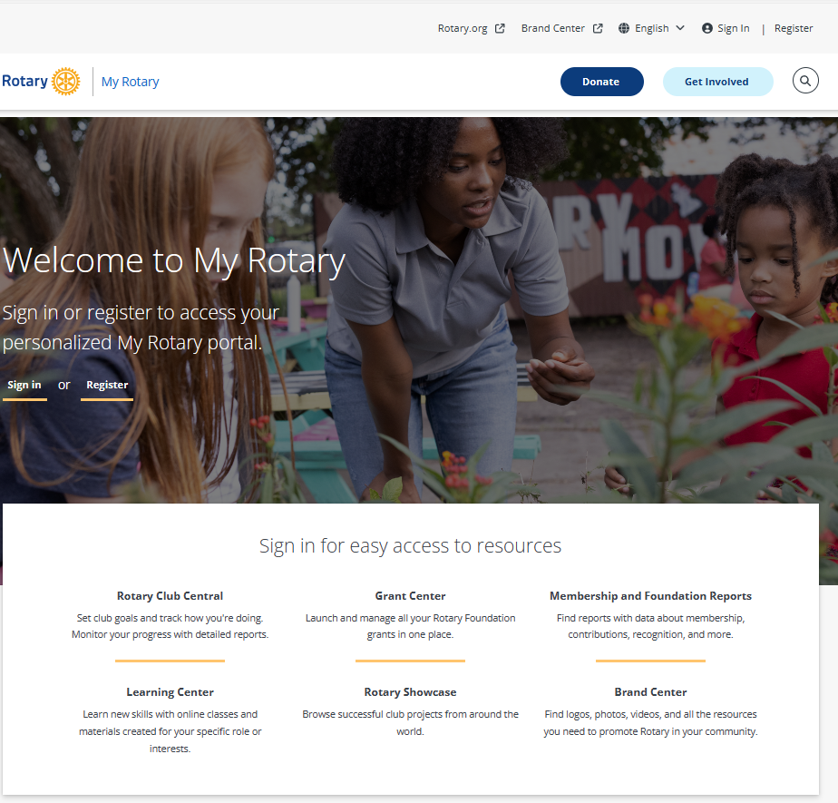
my.rotary.org
Notes:
Myrotary löytyy esim laittamalla googleen: myrotary. Löytyy seuraava sivu. Linkki löytyy myös piirin sivuilta ja rotary.fi -sivulta
Yläreunassa linkit rotary.org, Brand Center. Mahdollisuus valita muutama eri kieli. Kirjautumislinkki ja rekisteröitymislinkki
Mahdollisuus tehdä lahjoitus
Get Involved on niille, jotka ovat kiinnostuneita rotarytoiminnasta ja haluavat liittyä mukaan.

Slide 5
Notes:
Tilin luominen eli rekisteröityminen myrotaryyn alkaa menemällä my.rotary.org –sivulle ja valitsemalla Select Register

Slide 6
Notes:
Täytetään avautuvalle sivulle
Etunimi, sukunimi (saa olla ääkköset) ja sähköpostiosoite (sama kuin jäsentietojärjestelmässä)
Valitaan ikävaihtoehdoista sopiva ja en ole robotti –vaihtoehto
Klikataan Continue
Saat näkyviin viestin: An email has been sent to (youremail). Follow the instructions in the email to activate your new account.

Slide 7
Notes:
Emailin linkistä aukeaa uusi sivu, jossa aktivoidaan tili:
Annetaan itsekeksitty salasana, vähintään 8 merkkiä, pitää sisältää pikkukirjaimia ja isoja kirjaimia ja ainakin yksi numero
Ei saa olla osa sähköpostista
Valitaan turvakysymys alasvetovalikosta ja siihen vastaus
Jos salasana unohtuu, voi turvakysymyksen avulla päästä palauttamaan sen.

Slide 8
Notes:
Kun nämä tiedot on täytetty, klikataan Continue.

Slide 9
Notes:
Pääset nyt kirjautumaan, kun annat email-osoitteen ja salasanan.
Kirjautumisen jälkeen pääset säätämään tiliäsi.
Mutta muista: Jäsen-ja klubitietoja ei saa tallentaa tai päivittää My Rotaryyn. Ne muutetaan jäsentietojärjestelmässä.

Slide 10
Notes:
Vaihtoehdot
- olen ollut jäsen
- olen nyt jäsen
- en ole koskaan ollut jäsen
Continue

Slide 11
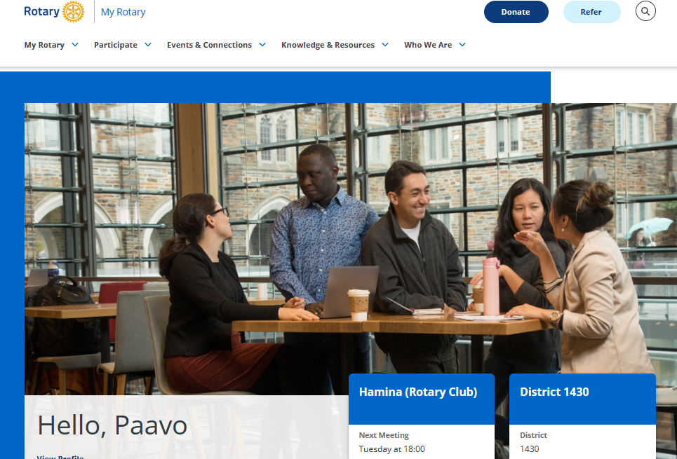
Notes:
MyRotary: oma klubi
Participate: ohjelmat, grands, end polio, peace center
Event& Connections: Kansainväliset kokoukset, uutiset
Knowledge&Resources: Nuorisovaihto, lahjoitukset, learning center
Who We Are: Historia, prioriteetit, säätiö, RI presidentti

Slide 12
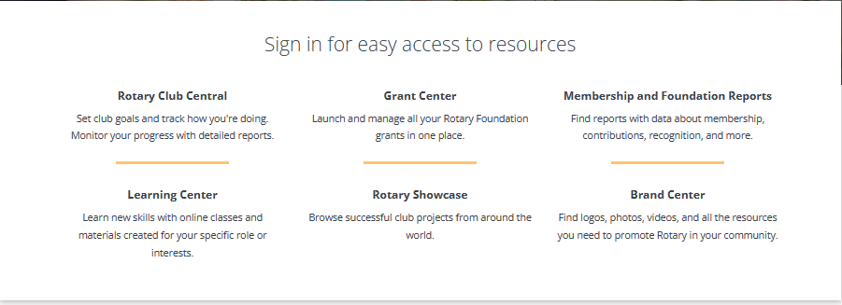
Notes:
Sivun alareunassa lisää linkkejä

Slide 13
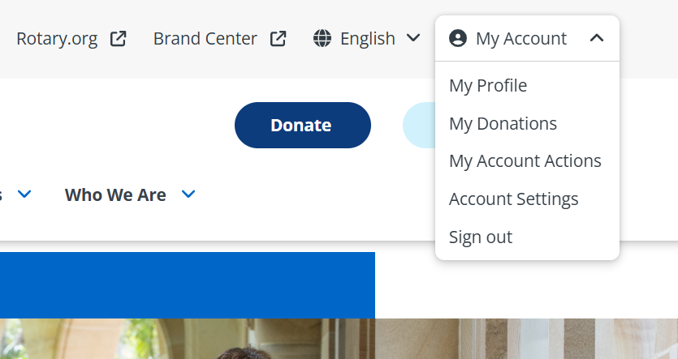
Notes:
Omat tiedot
Omat lahjoitukset
My Account Actions: Keskusteluryhmät jne
Account settings: Salasana, email (älä muuta täällä), turvakysymys
Donate

